Slide 1

『수학』 116~117쪽
1
2
3
이번 시간에 배울 내용 알아보기
융합 연구소
9차시
우리는 안전한가

Slide 2

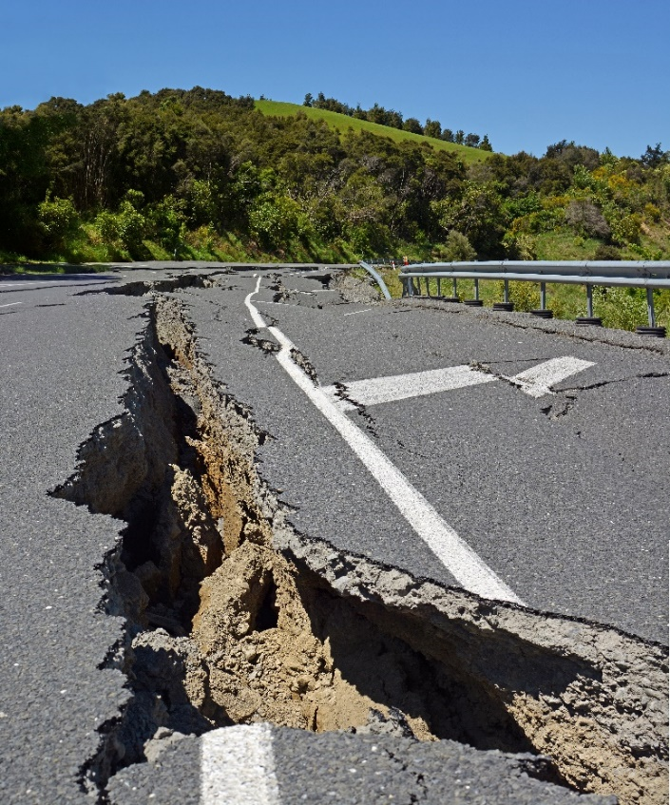
1
2
3
1
우리의 환경을 위협하는 것에는 어떤 것들이 있는지 생각해 봅시다.
지진은 땅속에서 화산 활동 등 여러 가지 이유 때문에 갑자기 땅이 흔들리며 움직이는 것을 말합니다.

Slide 3
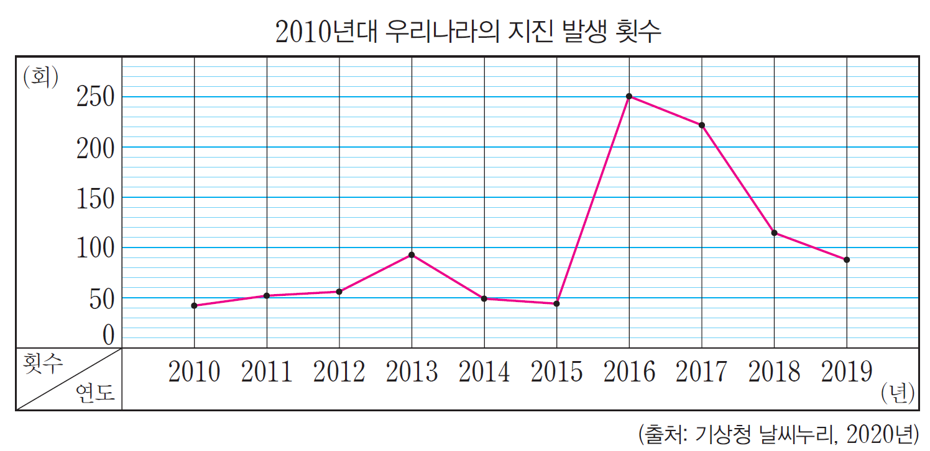
1
2
3
기상청은 1978년부터 공식적으로 지진 관측을 시작했는데 2010년대 우리나라의 지진 발생 횟수를 보면 2016년에 지진 횟수가 갑자기 늘어난 것을 알 수 있습니다.
다행히 2017년부터 지진 횟수가 줄어들긴 했지만 언제 지진이 발생할지 모릅니다. 규모가 큰 지진이 일어나면 건물이 무너지고 산사태가 일어날지 모르니 지금부터 잘 대비해야 합니다.

Slide 4


9
차시
융합 연구소
1
2
3
우리의 안전을 위협하는 것에는 무엇이 있습니까?
교통사고입니다. / 미세먼지입니다.
지진입니다. / 코로나19와 같은 바이러스입니다.
오늘은 우리의 안전을 위협하는 지진에 대해 이야기해 보겠습니다. 지진을 예방할 수 있을까요?
지진은 자연재해라서 예방할 수가 없습니다.
지진이 일어날 것을 대비할 수는 있을 것 같습니다.
우리나라의 지진 발생 횟수를 나타낸 꺾은선그래프를 통해 앞으로의
지진 발생 횟수를 예상하여 봅시다.

Slide 5
9
차시
융합 연구소
1
2
3
2
2010년대 우리나라의 지진 발생 횟수 그래프를 보고 2022년 이후에는 어떻게 변화할 것이라고 예상하는지 써 봅시다.
무엇을 구해야 하나요?
연도별 지진 발생 횟수 꺾은선그래프를 보고 2022년 이후의 지진 발생 횟수를 구해야 합니다.
알고 있는 것은 무엇입니까?
2010년부터 2019년까지의 지진 발생 횟수입니다.

Slide 6
9
차시
융합 연구소
1
2
3
문제를 해결하기 위해 조사해야 하는 것은 무엇입니까?
연도별로 지진이 발생하는 모습이 어떻게 변하고 있는지 살펴보아야 합니다.
과거에 어떻게 변하였는지를 살펴보고 이것을 바탕으로 2022년의 지진 발생 횟수가 어떻게 될지 예상해야 합니다.

Slide 7
9
차시
융합 연구소
1
2
3
자기가 정한 해결 방법으로 문제를 해결해 보세요.
2022년의 지진 발생 횟수가 얼마나 될지 어떻게 예상하여 보았나요?
50회가 안 되게 줄어들 것 같습니다. 왜냐하면 2016년부터 점차 지진 발생 횟수가 줄어들고 있기 때문입니다.
250회보다 더 많이 발생할 것 같습니다. 2016년에도 그 전까지 줄어들고 있다가 갑자기 지진 발생 횟수가 확 늘어났기 때문입니다.
저는 2020년 자료를 보고 싶어요. 2020년에 지진 발생 횟수가 늘어났는지 줄어들었는지에 따라 예상하는 값도 달라질 것 같습니다.

Slide 8
9
차시
융합 연구소
1
2
3
지진 발생 횟수를 바르게 예상하였는지 어떻게 알 수 있을까요?
꺾은선그래프를 보고 앞으로의 일을 예상하는 것은 정답이 없을 것 같습니다.
예상한 값이 그래프의 범위에서 크게 벗어나지 않으면 바르게 해결한 것 아닐까요?
예상한 값에 대한 까닭을 조리 있게 설명할 수 있으면 문제를 바르게 해결한 것 같습니다.
다른 친구들이 발표한 내용을 듣고, 자신이 예상한 것과 비교해 보세요.

Slide 9
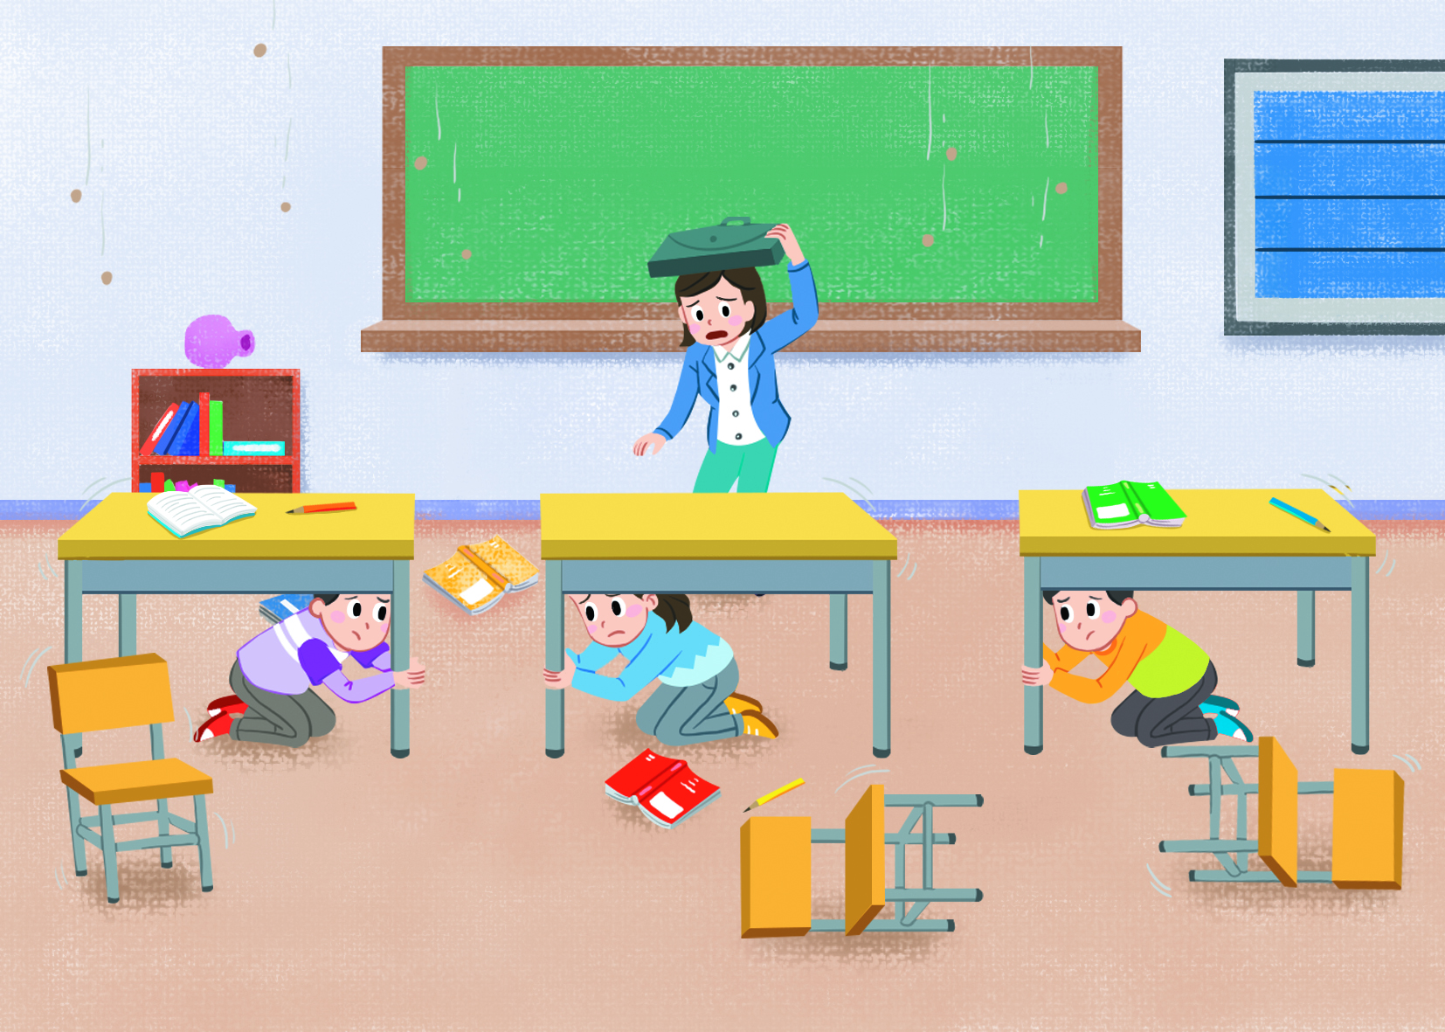
9
차시
융합 연구소
1
2
3
3
지진이 났을 때 어떻게 대피해야 하는지 친구들과 이야기해 봅시다.

Slide 10
9
차시
융합 연구소
1
2
3
지진 대피 방법
튼튼한 탁자 아래로 들어가 몸을 보호합니다.
가스와 전기를 차단하고 문을 열어 출구를 확보합니다.
집에서 나갈 때는 신발을 꼭 신고 이동합니다.
건물 밖으로 나갈 때에는 계단을 이용합니다.
건물 밖에서는 가방이나 손으로 머리를 보호하고, 건물이나 담장 으로부터 떨어져 이동합니다.
운동장이나 공원 등 넓은 곳으로 대피합니다.
올바른 정보에 따라 행동합니다.

Slide 11
9
차시
융합 연구소
다음 시간에 배울 내용 알아보기
다각형
6단원

